Slide 1
生源上报填写方法
扫描进入“广东大学生就业创业”小程序

Slide 2
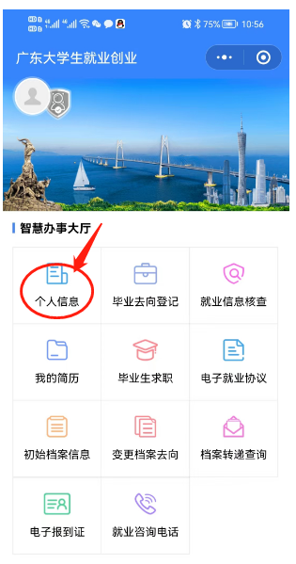
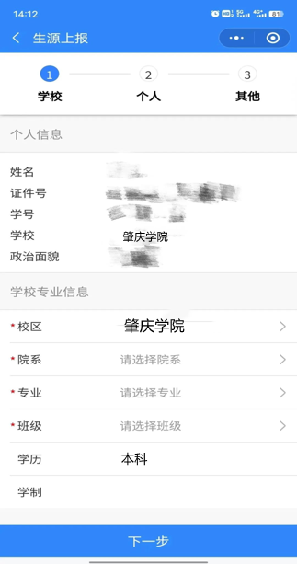
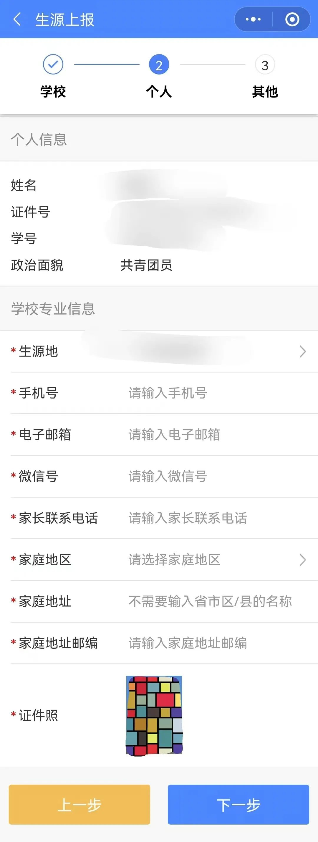
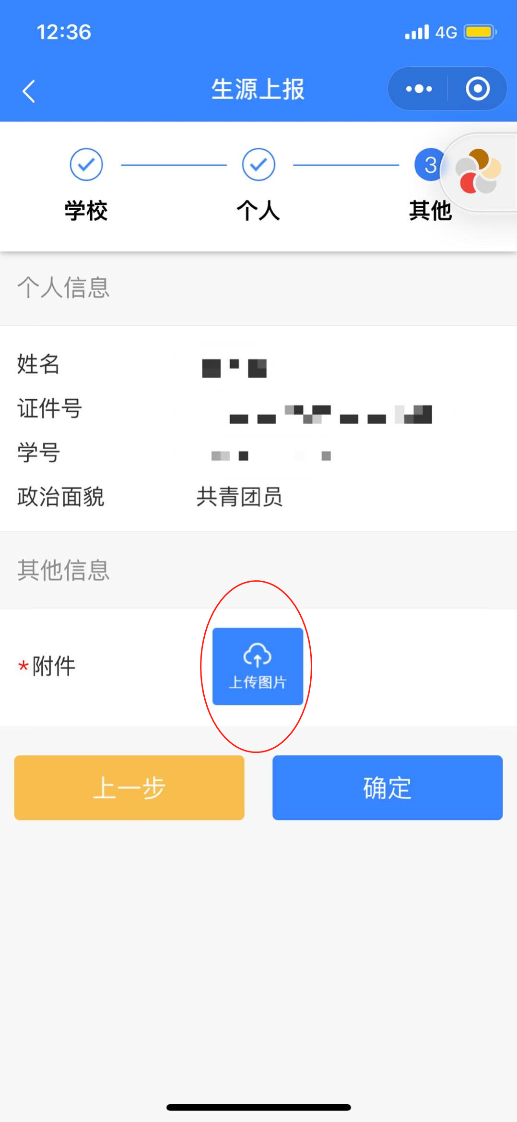
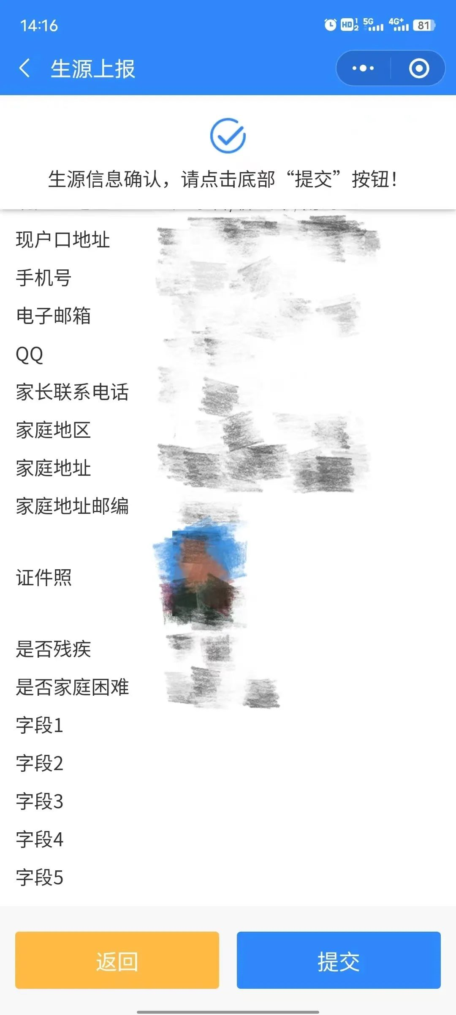
生源上报填写方法
①点击进入个人信息
②填写学校相关信息
③填写个人信息
④在附件处点击上传图片
（注：上传本人身份证正反两面）
⑤检查信息无误后，点击提交
温馨提示：生源地就是户口所在地！
户口在那里就选哪里，选到区县（县级市）一级。
注意：揭阳空港区选择榕城区。
省外生源若无区县一级可选，暂选择到市一级。

